Slide 1
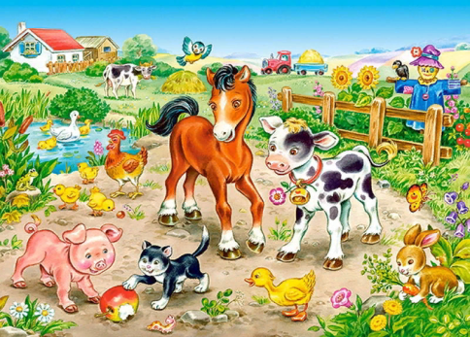
Домашние животные
Презентацию подготовила Скуратова А.В.
воспитатель МБДОУ «Таеженский детский сад»

Slide 2
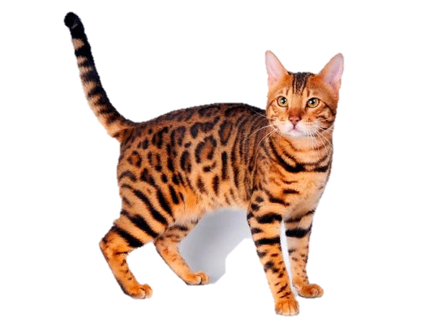
Мордочка усатая, Шубка полосатая, Часто умывается, А с водой не знается

Slide 3
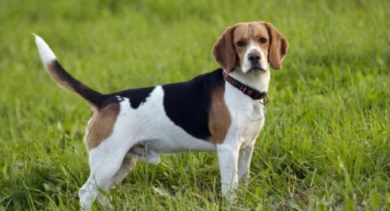
С хозяином дружит, Дом сторожит, Живет под крылечком, А хвост колечком

Slide 4
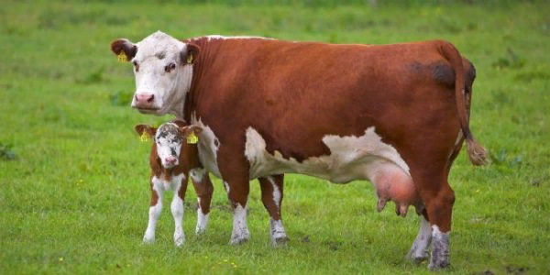
Голодная мычит, Сытая жуёт, Всем ребятам Молоко даёт.

Slide 5
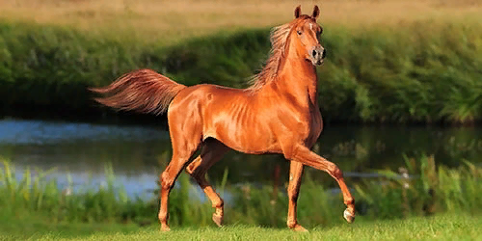
Быстрее ветра я скачу, ''Цок-цок,'' – копытами стучу, Я громко ''иго-го'' кричу, Садись на спину – прокачу!

Slide 6
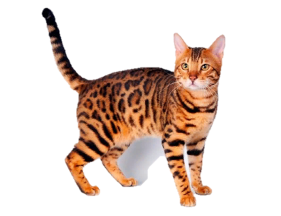
Кто как кричит?

